Slide 1
قلعة عجلون
أنجيلا الأعرج
الصف الخامس ج
25-5-2023

Slide 2
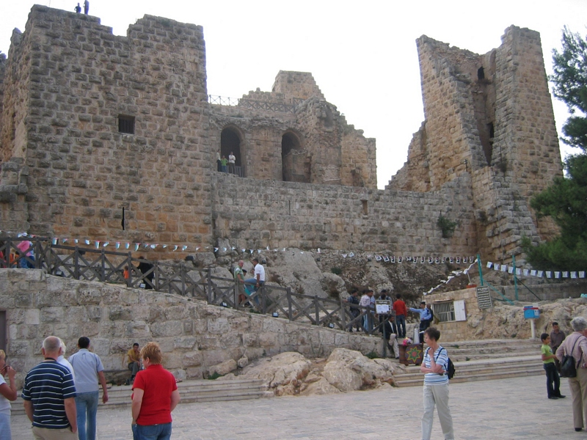
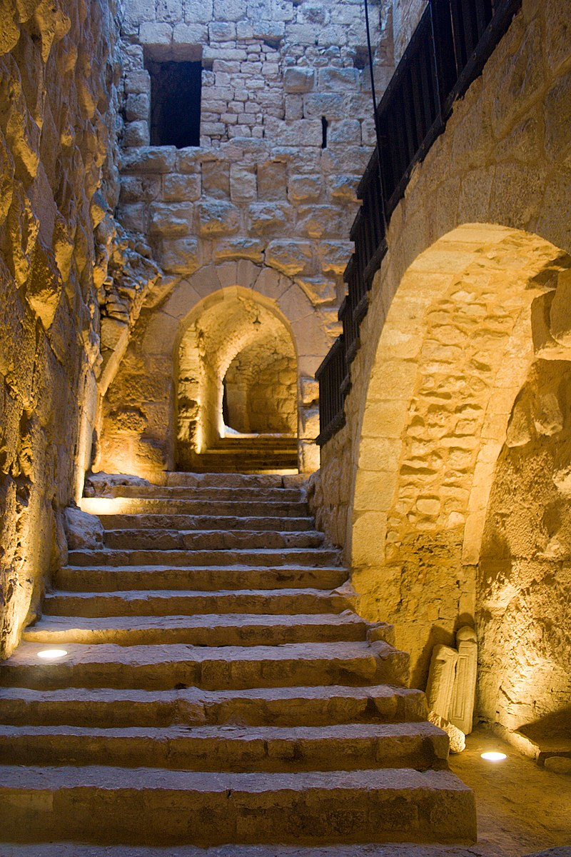
نبذة عن تاريخ قلعة عجلون
قلعة عجلون وتسمى أيضاً قلعة الرَّبض وقلعة صلاح الدين هي قلعة تقع في عجلون، الأردن، على قمة جبل عوف (أو جبل بني عوف) المشرف على أودية كفرنجة و‌راجب واليابس. بناها القائد عز الدين أسامة أحد قادة صلاح الدين الأيوبي سنة 1184م (580 هجري) لتكون نقطة ارتكاز لحماية المنطقة والحفاظ على خطوط المواصلات وطرق الحج بين بلاد الشام والحجاز لإشرافها على وادي الأردن وتحكمها بالمنطقة الممتدة بين بحيرة طبريا والبحر الميت

Slide 3
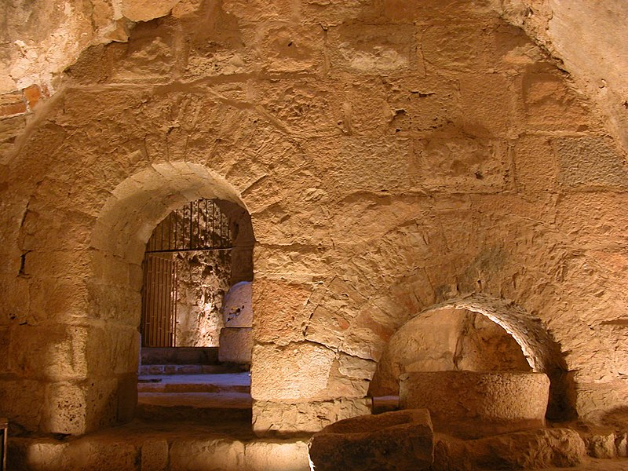
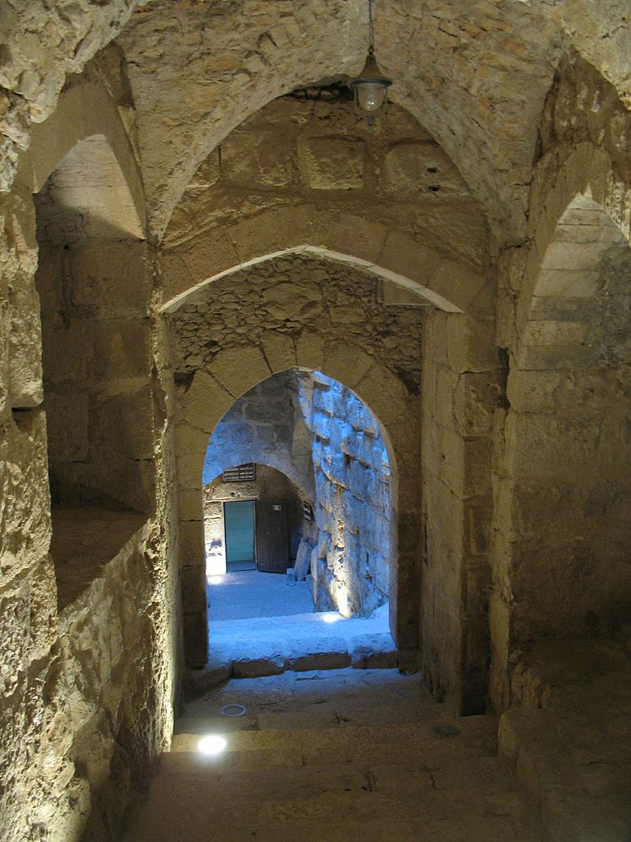
جغرافية قلعة عجلون
تقع قلعة عجلون الأثرية في المملكة الأردنية الهاشمية، وتحديدًا في محافظة عجلون على قمة جبل عوف، وتبعد عن العاصمة عمان ما يقارب 50 كيلو متر، وتبعد عن محمية غابات عجلون ما يقارب 20 دقيقة فقط.

Slide 4
الاهمية الاقتصادية لقلعة عجلون
1- توفير فرص العمل
2- توفير عملة صعبة
3- زيادة الايرادات الحكومية
4- تطوير المجتمعات المحلية

Slide 5
طرق ترويج قلعة عجلون: 1- من خلال منصات التواصل الاجتماعي. 2- التحدث مع الأصدقاء عن قلعة عجلون و تشجيع السياحة الداخلية. 3- التواصل مع الأصدقاء و الاقارب المقيمين في الخارج و عكس جمالية و اهمية قلعة عجلون

Slide 6
شكرا
انجيلا الاعرج

